Slide 1
JSP WEB应用程序开发

Slide 2
主要内容
JSP概述
JSP开发环境的配置
JSP的执行过程
第一个JSP程序
JSP语法
JSP内置对象
JavaBean
JSP连接数据库
JSP实例——库存管理系统

Slide 3
JSP概述
目前浏览的网页主要可以分为两种：静态网页和动态网页。
静态网页是指网页一旦制作完成，就不能随意更改，或者需要专业的技术人员才能修改，而且这种网页不能实现用户与服务器之间的交互，这种网页制作成本较高，制作周期长，更改困难，只适合于一些不需经常更改内容的网页。
动态网页正好弥补了静态网页的不足，所谓动态网页是指能根据用户的要求而动态的改变的页面，这种页面不需要维护人员经常手动更新，它能根据不同的时间、不同的人产生不同的页面，目前绝大多数网站采用的都是动态网页技术，如ASP、PHP、JSP等。

Slide 4
JSP概述
JSP是Java Server Page（Java服务器页面）的简称，它是由Sun Microsystems公司倡导，多家公司参与一起建立的一种动态网页技术标准，主要用于开发动态网页。JSP继承了Java语言的特点，允许Web开发人员开发和维护与平台无关、信息丰富、动态的Web页面，它能使Web开发人员轻易搭建网络平台，建立起功能强大的Web网站。JSP可以把用户界面从内容层次中分离出来，使Web开发人员不必修改底层的动态内容，就可以修改整体的页面布局。

Slide 5
JSP概述
JSP的主要特点：
一次编写，随处运行
有统一的技术标准
自由扩展JSP标签
执行性能高
开发工具多而强大
JSP的不足：
必须熟悉Java语言
难以调试

Slide 6
JSP的开发环境
要开发JSP，服务器端必须有相应的开发环境，开发环境主要由以下3部分组成：
（1）JDK（Java Developer Kit，Java开发工具包）
（2）JSP服务器（Tomcat 6.0）
（3）JSP开发IDE（Integrated Development Environment，集成开发环境）（Eclipse）

Slide 7
JDK的下载及安装
JDK下载地址：http://www.oracle.com/technetwork/java/javase/downloads/index.html
JDK的安装：C:\Program Files\Java\jre6
JDK的配置
JAVA_HOME
用鼠标右击“我的电脑”，选择“属性”->“高级”->“环境变量”->“系统变量”->“新建”。在“变量名”输入框中写入“JAVA_HOME”，在“变量值”输入框中写入“C:\Program Files\Java\jdk1.6.0” （安装路径），然后点击“确定”，JAVA_HOME就设置完成了。
PATH
“变量值”输入框填写“C:\Program Files\Java\jdk1.6.0\bin”（根据安装路径填写）。
CLASSPATH是 .;%JAVA_HOME%lib;%JAVA_HOME%lib\tools.jar

Slide 8
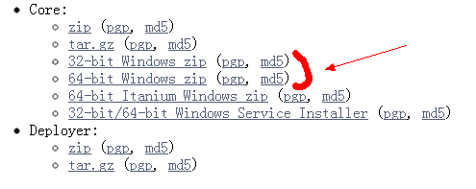
Tomcat的下载及安装
Tomcat 6.0下载
http://tomcat.apache.org/download-60.cgi
Tomcat安装
验证安装
运行C:\apache-tomcat-6.0.32\bin\startup.bat
浏览器输入网址：http://localhost:8080/

Slide 9
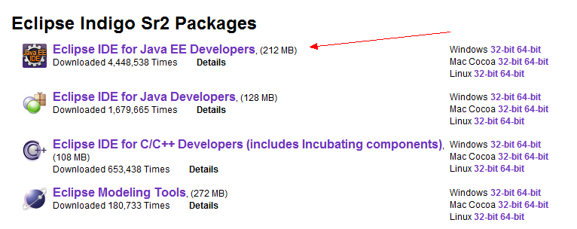
Eclipse的下载、安装及配置
Eclipse下载
http://www.eclipse.org/downloads/packages/release/indigo/sr2
Eclipse安装
配置字符编码
Window->Preferences->General->Workspace
配置Tomcat
Window->Preferences->Server->Runtime Environments

Slide 10
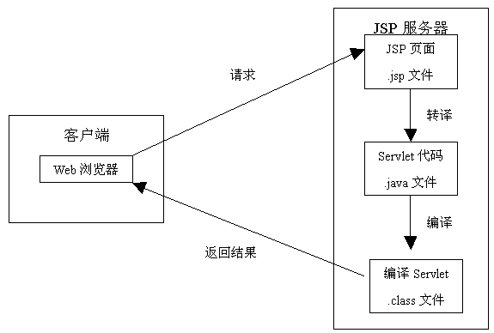
JSP的执行过程

Slide 11
JSP执行过程
客户端通过Web浏览器向JSP服务器发出请求。
JSP服务器检查是否已经存在JSP页面对应的Servlet源代码，若存在则继续下一步，否则转至（4）。
JSP服务器检查JSP页面是否有更新修改，若存在更新修改则继续下一步，否则转至（5）。
JSP服务器将JSP代码转译为Servlet的源代码。
JSP服务器将Servlet源代码经编译后加载至内存执行。
将产生的结果返回至客户端。

Slide 12
第一个JSP程序
1、打开Eclipse
2、New->Project->Dynamic Web Project
3、JSP项目目录结构
4、Web.xml
5、编写index.jsp
6、部署到Tomcat
7、运行服务器
8、用浏览器浏览

Slide 13
JSP语法
1、JSP页面的构成
2、注释
3、指令
4、脚本元素
5、动作元素
6、错误处理

Slide 14
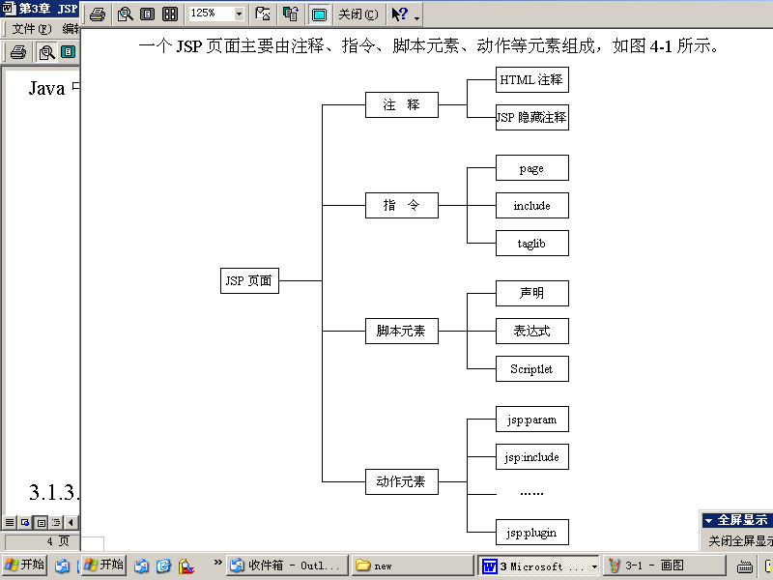
JSP页面构成

Slide 15
JSP注释
HTML注释
HTML注释主要是用于在客户端动态地显示一个注释，格式如下：
<!--comment[<%=expression%>] -->
JSP注释
JSP隐藏注释在JSP源代码中，它不会被JSP引擎处理，也不会在客户端的Web浏览器上显示，格式如下：
<%--comment--%>
eg:chapter04/hidden-comment.jsp

Slide 16
JSP指令
在JSP中，指令（Directive）主要用来与JSP引擎进行沟通，并为JSP页面设置全局变量、声明类以及JSP要实现的方法和输出内容的类型等。需要注意的是，指令元素在JSP整个页面范围内有效，并且它不在客户端产生任何输出。使用指令的格式如下：
<%@ directivename attribute="value"%>
同时，一个指令可以声明多个属性，如下所示：
<%@ directivename atttibute1="value1",……, atttibuteN="valueN"%>

Slide 17
JSP指令
JSP语法规范定义了以下3种不同的指令。
page指令：定义与JSP页面相关的属性，并和JSP引擎进行通信。
eg:chapter04/index.jsp
include指令：定义JSP编译时需要插入的资源。
eg:chapter04/include.jsp
taglib指令：定义JSP页面可以调用的一个客户标记库。
eg:Dining/index.jsp

Slide 18
JSP脚本元素
脚本元素（Scripting Elements）是JSP代码中使用最频繁的元素，它是用Java写的脚本代码。所有的脚本元素均是以“<%”标记开始，以“%>”标记结束，它可以分为如下三类：
声明
表达式
Scriptlet

Slide 19
脚本元素-声明
在JSP中，声明是用来定义在程序中使用的实体，它是一段Java代码，可以声明变量也可以声明方法，它以“<%!”标记开始，以“%>”标记结束，格式如下：
<%!declaration; [declaration;]…… %>
每个声明仅在一个JSP页面内有效，如果要想在每个页面中都包含某些声明，可将这些声明包含在一个JSP页面中，然后利用前面介绍的include指令将该页面包含在每个JSP页面中。
eg:chapter04/helloJSP.jsp

Slide 20
脚本元素-表达式
表达式（Expression）以“<%=”标记开始，以“%>”标记结尾，中间的内容为Java一个合法的表达式，格式如下：
<%=expression%>
其中expression表示Java表达式。
表达式在执行时会被自动转换为字符串，然后显示在JSP页面中
eg:chapter04/helloJSP.jsp

Slide 21
脚本元素-Scriptlet
Scriptlet是以“<%”标记开始，以“%>”标记结尾的一段Java代码，它可以包含任意合乎Java语法标准的Java代码，格式如下：
<%
Java代码
%>
eg:chapter04/helloJSP.jsp
Eg:chapter04/dec-method.jsp

Slide 22
JSP动作元素
大多数的JSP处理都是通过JSP中的动作元素来完成的，动作元素主要是在请求处理阶段起作用，它能影响输出流和对象的创建、使用、修改等。
JSP动作元素是利用XML（Extensible Markup Language ，可扩展标记语言）语法写成的，JSP 2.0规范定义了20种标准的动作元素，它们均以“jsp”作为前缀。

Slide 23
JSP动作元素-jsp:param
<jsp:param>操作提供了“名称──值”信息，通常和<jsp:include>、<jsp:forward>、<jsp:plugin>一起使用，包含的页面或重定向的页面将看到新参数增加的原始request对象。该操作若独立于<jsp:include>、<jsp:forward>、<jsp:plugin>这些操作将没有任何作用。
<jsp:param>操作的格式如下：
<jsp:param name="paramName" value="paramValue"/>
其中paramName表示参数名称，paramValue表示参数值。

Slide 24
JSP动作元素-jsp:include
<jsp:include>允许在JSP页面中包含静态和动态页面。如果包含的是静态页面，则只是将静态页面的内容加入至JSP页面中，如果包含的是动态页面，则所包含的页面将会被JSP服务器编译执行。
<jsp:include>操作的格式如下：
<jsp:include page="relativeURL|
<%=expression%>" flush="true|false"/>
page：表示所要包含的文件的相对URL，它可以是一个字符串，也可以是一个JSP表达式。
flush：默认值为false，若该值为true则表示当缓冲区满时，缓冲区将被清空。
eg:chapter04/jsp_include.jsp

Slide 25
JSP动作元素-jsp:forward
<jsp:forward>操作允许将当前的请求运行转发至另外一个静态的文件、JSP页面或含有与当前页面相同内容的Servlet。
<jsp:forward>的格式如下：
<jsp:forward page="relativeURL|<%=expression%>" />
eg:chapter04/login.jsp

Slide 26
JSP动作元素-jsp:plugin
<jsp:plugin>主要用来在客户端的浏览器中显示一个对象，通常为Applet或Bean。
eg:chapter04/usingPlugin.jsp

Slide 27
JSP错误处理
在编写JSP页面的过程中，无论是初学者还是编程高手都会遇到各种各样的问题，谁也无法保证编写的JSP页面不会出现任何错误。
在JSP页面的处理过程中，在下面两个阶段会发生错误。
编译阶段：该阶段将JSP源文件编译为Servlet类文件。
处理客户请求阶段：Servlet类在该阶段处理每个客户的请求

Slide 28
JSP错误处理
处理客户请求阶段的错误处理
处理客户请求阶段的错误是指JSP编译成功后Servlet类处理客户请求发生的错误，这类错误往往不是语法错误，而是由于逻辑上的错误，例如获取的参数类型不匹配、被零除等错误。当这些错误发生时，JSP程序将抛出异常，由异常处理机制进行处理。
发生这类错误时，通常将错误交由errorPage处理，例如制作一个“error.jsp”页面
eg:chapter04/pageError.jsp

Slide 29
JSP内建对象
JSP规范中定义了9种内建对象，它们分别为request、response、out、session、application、config、pageContext、page和exception，在JSP中并不需要编写任何额外的代码就可以自动使用这些内建对象。其中网页输出对象out和包含客户端请求信息的response对象是最基本的对象。out对象可以在Java代码中轻松地输出网页内容，而不必将HTML语法和属于JSP程序的部分区分开来。而request对象则包含了所有关于客户端的信息，只有通过该对象才能取得客户端传送过来的信息

Slide 30
JSP内建对象-out对象
out对象的主要作用是在Web浏览器内输出信息。out对象被封装为javax.servlet.jsp.JspWriter接口，它是JSP编程过程中经常用到的一个对象，在编程过程中通过该对象可以对缓冲区进行操作。通过调用pageContext.getOut()方法可以获取out对象。
eg:chapter05/outBuffer.jsp

Slide 31
JSP内建对象-out对象
clear()：清除缓冲区中的内容，不将数据发送至客户端。
clearBuffer()：清除缓冲区中的内容，并将数据发送至客户端。
close()：关闭输出流。
flush()：输出缓冲区中的数据。
getBufferSize()：获取缓冲区的大小。
getRemaining()：获取缓冲区的剩余空间。
isAutoFlush() ：是否自动刷新缓冲区
newLine()：输出一个换行字符，换一行。
print()：显示各种数据类型的内容。
println()：分行显示各种数据类型的内容。

Slide 32
JSP内建对象-request对象
request对象的作用是获取客户端的信息。request对象被封装为javax.servlet.http.HttpServletResquest接口。
当客户端请求一个JSP页面时，JSP引擎会将客户端的请求信息包装在这个request对象中。请求信息的内容包括：请求的标头（Header）信息（如浏览器的版本名称、语言和编码方式等）、请求的方式（HTTP方法：如GET、POST，<Form>的method属性设定值）、请求的参数名称和参数值、客户端的主机名称等，然后JSP引擎将request对象当作_jspService方法的HttpServletRequest参数值，通过request对象获取有关客户端的请求信息
eg:chapter05/requestInfo.jsp

Slide 33
JSP内建对象-response对象
response对象的作用是封装JSP产生的响应，然后将其发送至客户端以响应客户的请求。response对象被封装为javax.servlet.http.HttpServletResponse接口。JSP引擎会根据客户端的请求信息建立一个预设的response回应对象，然后传入_jspService()方法中。它是用来提供给客户端浏览器的参考的信息，如回应的标头、回应本体（如HTML文本的内容）以及服务器端的状态码信息
eg:chapter05/setContentType.jsp
eg:chapter05/refresh.jsp
eg:chapter05/sendRedirect.jsp
eg:chapter05/setStatus.jsp

Slide 34
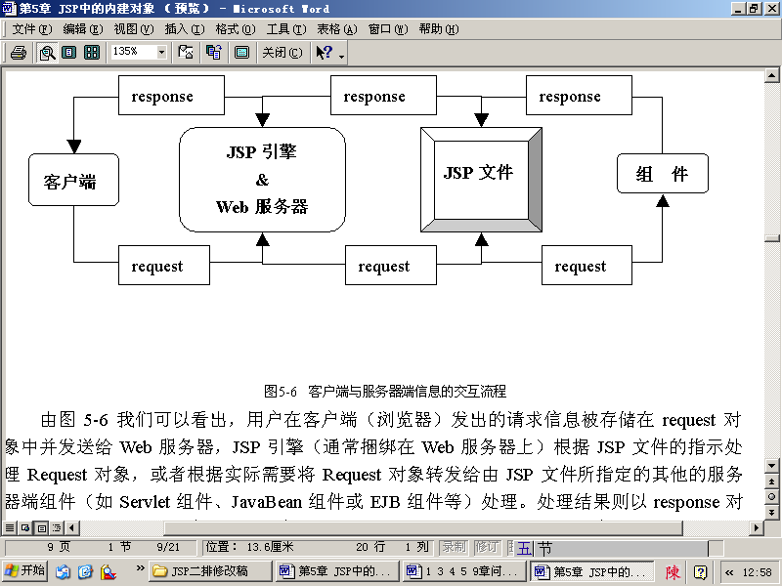
JSP内建对象-response对象
request对象是使用非常频繁的对象之一，然而request对象功能的实现离不开response对象的支持，request对象和response对象的结合可以使JSP更好地实现客户端与服务器端的信息交互，下图显示了客户端与服务器端信息交互的流程。

Slide 35
JSP内建对象-response对象
由可以看出，用户在客户端（浏览器）发出的请求信息被存储在request对象中并发送给Web服务器，JSP引擎（通常捆绑在Web服务器上）根据JSP文件的指示处理request对象，或者根据实际需要将request对象转发给由JSP文件所指定的其他的服务器端组件（如Servlet组件、JavaBean组件或EJB组件等）处理。处理结果则以response对象的方式返回给JSP引擎，JSP引擎和Web服务器根据response对象最终生成JSP页面，返回给客户端浏览器，这也是用户最终看到的内容。用于客户和服务器之间的通信协议最常用的是HTTP，此外也可以使用特定的私有协议。由此可见，response对象在JSP相应客户请求时的作用是非常巨大的。

Slide 36
JSP内建对象-session对象
session对象的作用是记录每个客户端的访问状态，以便跟踪每个客户端的操作状态。session对象被封装为javax.servlet.http.HttpSession接口，通过调用pageContext.getSession()方法可以获取一个session对象。当客户端请求超过一个以上的JSP程序网页时，session对象提供有保存请求时期对象属性的方法，所保存的对象在请求过程中都是有效的。
eg:chapter05/sessionInfo.jsp
eg:chapter05/sessionCount.jsp

Slide 37
JSP内建对象-application对象
application对象的主要作用是为多个应用程序保存信息，直至服务器关闭为止。application对象被封装为javax.servlet.SercletContext接口的类型，通过pageContext.getSrevletContext()方法可以获取application对象。
eg:chapter05/applicationCount.jsp

Slide 38
JSP内建对象-PageContext对象
PageContext对象的作用是取得任何范围的参数，通过PageContext对象可以获取JSP页面的out、request、response、session、application等对象，重新定向客户的请求等。

Slide 39
JSP内建对象-config对象
config对象的主要作用是取得服务器的配置信息。config对象被封装为javax.servletConfig接口，通过pageContext.getServletConfig()方法可以获取一个config对象。config提供存取servlet class初始化参数以及有关server环境信息的ServletContext对象。

Slide 40
JSP内建对象-page对象
page对象的实质就是java.lang.Object，它是java.lang.Object类的一个实例。page对象代表JSP本身，更确切的说，它是代表JSP被转译后的Servlet，它可以调用Servlet类定义的方法，作用和Java中的this一样。

Slide 41
JSP内置对象-exception对象
exception对象的作用是显示异常信息，它是java.lang.Throwable的一个实例，只有在包含isErrorPage="true"的页面中才可以被使用，在一般的JSP内容中使用该对象将无法编译JSP文件。
在JSP页面编写过程中常会出现如下几种错误，大家应该注意。
空指针错误：java.lang.NullPointerException
格式化数字错误：java.lang.NumberFormatException
类定义未找到错误：java.lang.NoClassDefFoundError
JAVA错误：java.lang.Error

Slide 42
JavaBean
Bean的英文含义是豆子，JavaBean就是“一颗Java豆子”，即一段Java小程序。JavaBean是一个Java类，一个可重复使用的软件组件。
实际的应用系统中，大量的嵌入Java代码和HTML语句交织在一起，嵌入Java代码、HTML语句，还有JavaScript语句，使编写和维护JSP网页变得很困难。
如何解决这个问题呢？使用JavaBean就是一个好办法。将JSP和JavaBean结合起来，在JavaBean中处理逻辑，然后在JSP网页中调用，而JSP文本着重是网页界面设计，这会使得JSP网页变得清晰，可以节省软件开发时间和降低以后维护的难度。目前，这种将显示和逻辑分开的方法深受开发者的喜爱。

Slide 43
JavaBean分类
JavaBean分为两类：
1、可视化的JavaBean
2、非可视化的JavaBean
传统的JavaBean应用在可视化界面，例如，利用JavaBean编写可重用的软件组件如按钮、文本框、列表框等，这些JavaBean是具有GUI（Graphical User Interface）的。非可视化的JavaBean，顾名思义，就是没有GUI的JavaBean，与JSP搭配使用的就是这类JavaBean，在JavaBean中封装一些数据逻辑，如数据运算、数据处理、连接数据库等。本文介绍的JavaBean也是这种非可视化的JavaBean。

Slide 44
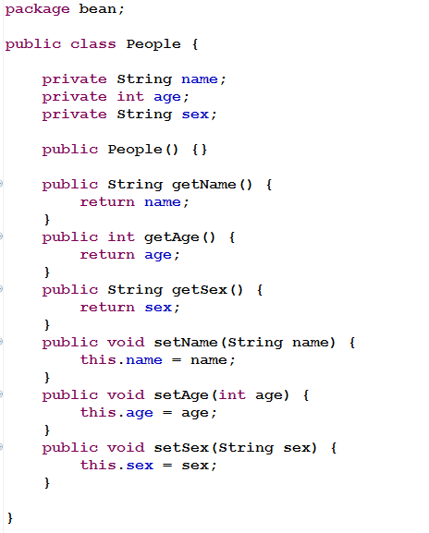
JavaBean-一个简单的JavaBean

Slide 45
JavaBean-一个简单的JavaBean
通常，一个标准的JavaBean具有如下特征：
JavaBean是一个public（公共）的类。
JavaBean类具有一个无参构造方法。
设置和获取属性值时，使用setXXX和getXXX方法。
Eg:chapter07/userBean.class
Eg:chapter07/jsp/showInfo.jsp

Slide 46
JavaBean-JSP访问JavaBean
JSP访问JavaBean，需要使用<jsp:useBean>标记。<jsp:useBean>标记是用于JavaBean对象的动作标记，当在JSP网页中使用它时，表示会产生一个JavaBean的实例。
<jsp:useBean>标记属性：id、scope、class，如：
<jsp:useBean id=“name” scope=“page | request | session | application” class=“classpath”/>

Slide 47
JavaBean-JSP访问JavaBean
使用<jsp:setProperty>和<jsp:getProperty>标记对属性进行设置和获取。
1、<jsp:getProperty>标记
用来取得JavaBean的属性值。
<jsp:getProperty name="beanname" property="propertyname">
其中，beanname是JavaBean实例名，它是在JSP文本中前面使用<jsp:useBean>标记引入的。propertyname为JavaBean的属性名。

Slide 48
JavaBean-JSP访问JavaBean
2、<jsp:setProperty>标记
用来设置JavaBean的属性值，它一共有如下4种形式：
<jsp:setProperty name="beanname" property="*">
<jsp:setProperty name="beanname" property="propertyname">
<jsp:setProperty name="beanname" property="propertyname" param="paramname">
<jsp:setProperty name="beanname" property="propertyname" value="beanvalue">
其中，beanname为程序中使用的JavaBean实例名，它是在JSP文本中前面使用<jsp:useBean>标记引入的。propertyname表示JavaBean的属性名。paramname指定request对象中的参数名，request对象已经在前面介绍过。beanvalue表示用来设定JavaBean的属性值。

Slide 49
JavaBean-JSP访问JavaBean
在<jsp:useBean>标记中，有一个scope属性，它是用来设定JavaBean存在的范围。scope属性一共有四种属性值，分别为page、request、session和apllication:
Page ：表示JavaBean实例的生命周期只在一个页面里，只能在一个页面中存取它。
Request：JavaBean实例与Request对象有着很大的关系，它的存在范围除了整个网页（Page）外，还包括使用动作元素<jsp:include>和<jsp:forward>包含的网页，也就是说，这些包含的网页可以访问原来网页产生的JavaBean实例。

Slide 50
JavaBean-JSP访问JavaBean
Session：Session对象是JSP网页创建的内建对象。当用户使用浏览器访问某个网页时，就进行了一个连接，与此同时创建了一个代表该连接的session对象，当浏览器停止浏览一定时间（一般30 min）后，便自动结束代表该连接的session对象。JavaBean实例存在范围与Session类似。
Application：Application范围的JavaBean的生命周期最长，只要Tomcat服务器不重新启动，它就永远存在于服务器的内存中，所以任何页面都可以使用这个JavaBean实例。

Slide 51
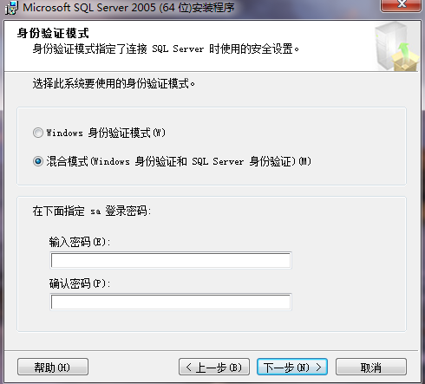
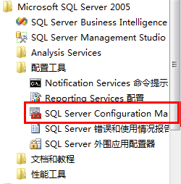
JSP连接数据库
SQL Server 2005
安装
身份验证选择混合模式
配置
启用TCP/IP
JDBC驱动

Slide 52
JSP连接数据库-JDBC
JDBC（Java DataBase Connectivity，Java数据库连接）是Sun公司制定的Java连接数据库技术的简称。它是Sun公司联合数据库开发商开发出来的独立于DBMS的API（Application Programming Interface，应用程序接口），它为Java开发者使用数据库提供了统一的API。
Eg：chapter10/test*.jsp

Slide 53
JSP连接数据库-JDBC
利用JDBC实现数据库的操作一般可分为如下几个步骤
加载JDBC驱动程序。
com.microsoft.sqlserver.jdbc.SQLServerDriver
2.获取连接接口。
3.创建Statement对象。
4.执行Statement对象。
5.查看返回的结果集。
6.关闭结果集对象。
7.关闭Statement对象。
8.关闭连接接口。

Slide 54
JSP实例-库存管理系统
功能需求：
增加库存
修改库存
删除库存
显示库存

